Slide 1
El Salvador Departamento de Mantenimiento
REPARACIÓN DE FUGA EN CAJA DE REGISTRO #29.
CD APOPA
19/07/2021

Slide 2
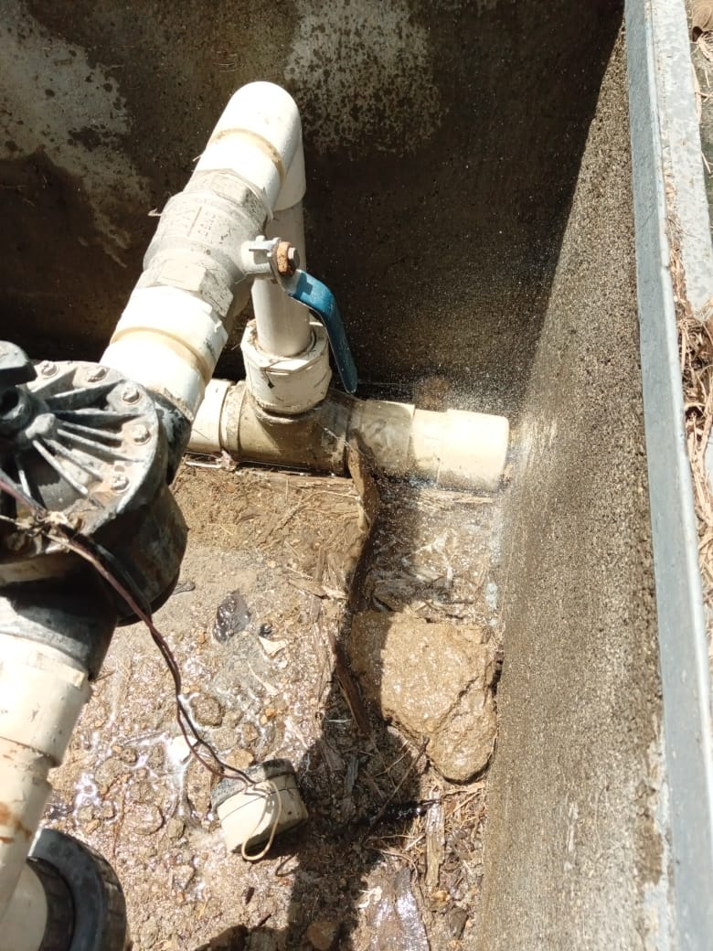
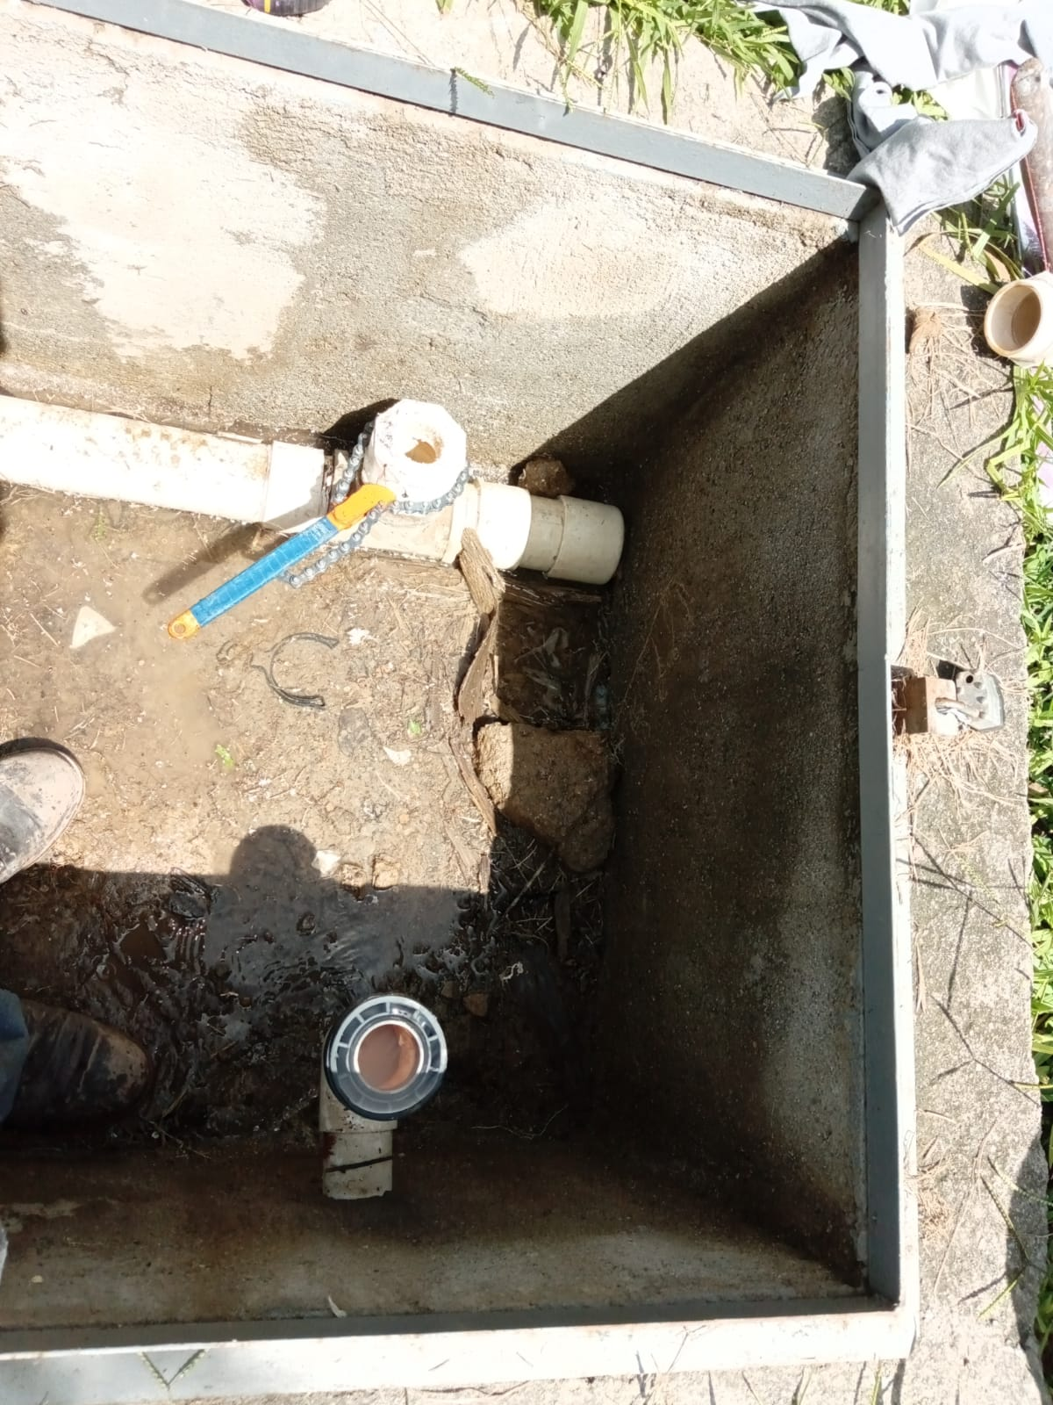
DESMONTAJE DE TUBERÍA EN CAJA DE REGISTRO #29
ANTES
DESPUES

Slide 3
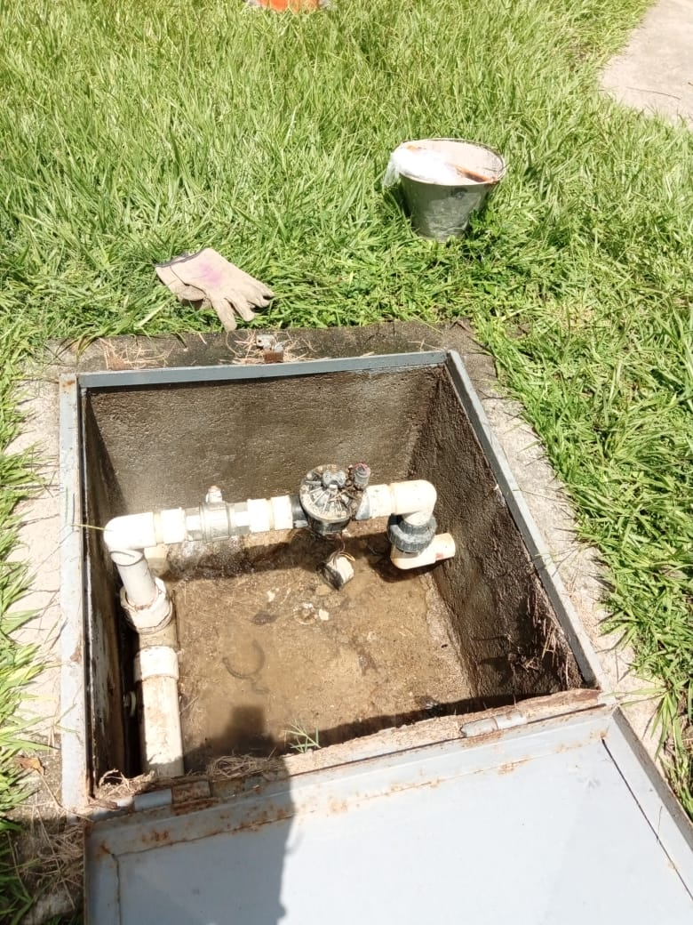
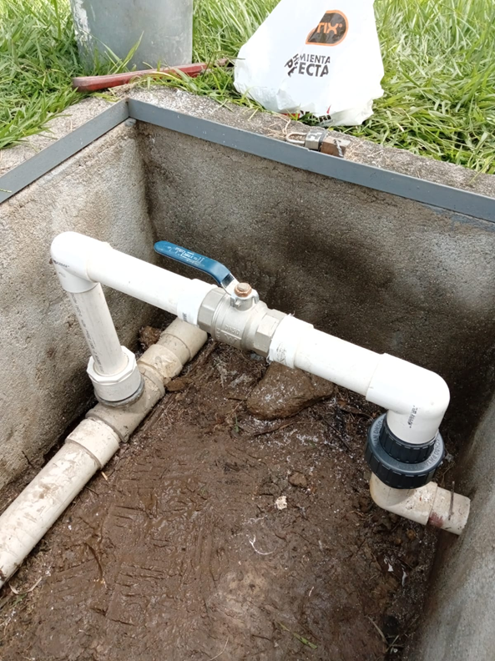
REPARACIÓN DE FUGA EN CAJA DE REGISTRO
ANTES
DESPUES

Slide 4
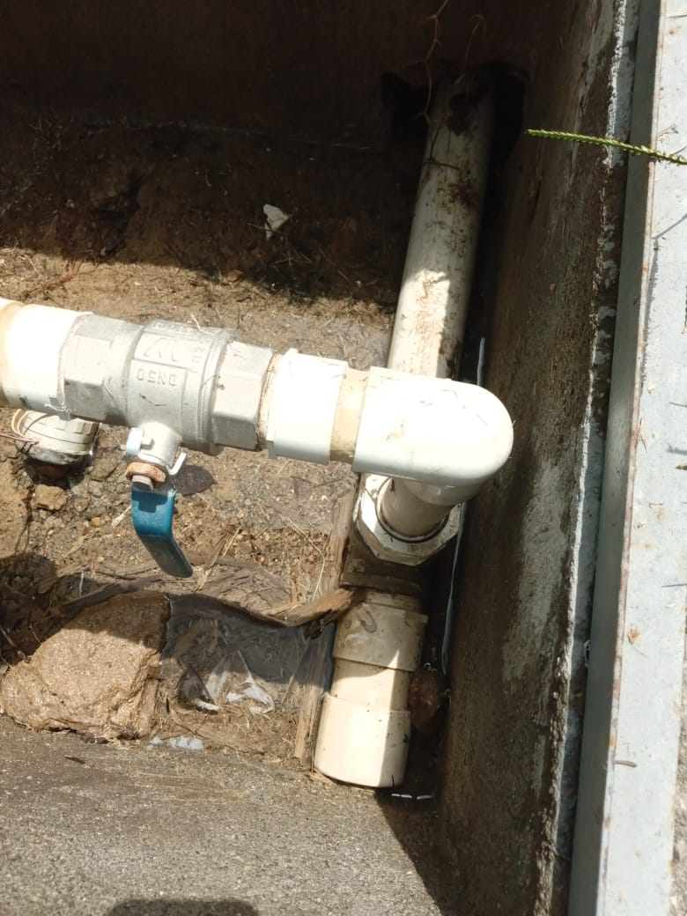
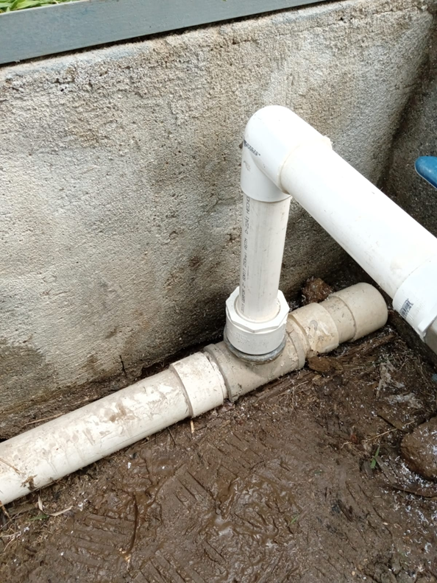
REPARACIÓN DE FUGA EN CAJA DE REGISTRO
ANTES
DESPUES

